Slide 1
Функциональные устройства на ОУ
Выполнил студент
ИПАИТ
Группа 71-ПГ
Шорин В.Д.

Slide 2
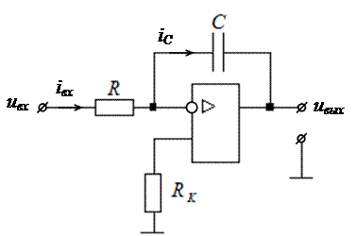
Интегратор
Интегратором (интегрирующим усилителем) называется устройство, выходной сигнал которого пропорционален интегралу по времени от его входного сигнала. Интеграторы широко применяются для формирования линейно нарастающего или линейно убывающего напряжений, а также в схемах формирования пилообразного напряжения развертки (например, в электронно-лучевых трубках аналоговых осциллографов).
Рисунок 1 — Интегрирующий усилитель на ОУ

Slide 3
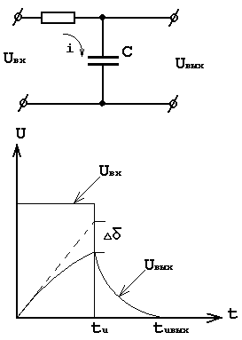

Интегрирующие цепи предназначены для интегрирования во времени электрических входных сигналов. Величина входного сигнала в общем виде описывается уравнением
Uвх(t)= Uвых(0) + K$\int_{0}^{2}{\text{U}\text{в}\text{x}\text{(}\text{t}\text{)}\text{dt}}$
Uвых(0) - начальное значение выходного сигнала в момент времени t = 0, К - коэффициент пропорциональности. Простейшей пассивной линейной интегрирующей цепью является чeтыpexпoлюcник, состоящий из RC - элементов.
Рисунок 2 — Схема и график четырехполюсника

Slide 4

Реальный интегратор
Реальный ОУ имеет некоторое напряжение сдвига и нуждается в некотором токе смещения. Напряжение сдвига интегрируется как ступенчатая функция, что дает дополнительный линейно-нарастающий (или падающий) выходной сигнал, полярность сигнала определяется полярностью Uсдв, а наклон величиной Uсдв. Ток смещения течет через конденсатор обратной связи, что также приводит к появлению наклонного выходного сигнала. Кроме того, Uсдв добавляется к напряжению на конденсаторе, и поскольку это напряжение равно Uвых, такая прибавка вносит в результат ошибку, равную Uсдв.
Выражение для Uвых примет вид
U_{вых} = -$\int{U_{1}dt\text{+ }\text{U}\text{сдв}\text{dt}\text{ + }\text{I}\text{см}\text{dt}\text{ + }\text{U}\text{сдв}}$
Ошибку напряжения сдвига можно уменьшить следующими приемами :
использовать ОУ с низким U_{сдв};
периодически сбрасывать интегратор;
шунтировать конденсатор С сопротивлением Rp.

Slide 5
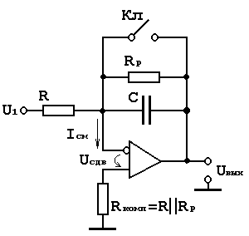
Резистор Rком= R||Rp уменьшает ток смещения Iсм.
Интегратор на ОУ эквивалентен обычной RC-цепи, у которой значение емкости конденсатора С увеличена в 1+Коу, а падение напряжения на нем усилено в Коу раз.
При подаче на вход импульса прямоугольной формы с постоянной величиной выходного напряжения
Uвых(t) = - UвхKoyt / [RC(l+Koy)]
При подаче на вход интегратора на ОУ скачка напряжения выходной сигнал изменяется по экспоненциальному закону
Uвых(t)= - UвхKоу [l-exp( - t / tc),
где tc=(l+Koy)RC.
Относительная ошибка интегрирования
g = tи/2tс = tи/[2(1+Коу)RС
Т.о. погрешность интегрирования приблизительно в Коу раз меньше по сравнению с простой RC-цепью при тех же номиналах RC.
Рисунок 3 — Схема реального интегратора

Slide 6
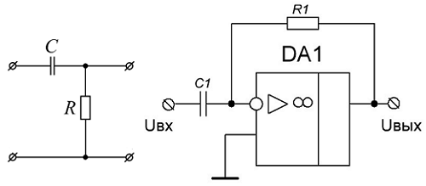
Дифференциатор
Дифференциатор, выполняет функцию противоположную интегратору, то есть на выходе дифференциатора напряжение пропорционально скорости изменения входного напряжения. Так же как и интегратор, дифференциатор находит широкое применение в активных фильтрах и схемах автоматического регулирования. Дифференциатор получается из интегратора путем перемены местами резистора и конденсатора.
Рисунок 4 — Схемы дифферен-циаторов: простого RC-диффе-ренциатора и дифференциатора на основе ОУ

Slide 7

Дифференциатор создает на выходе напряжение, пропорциональное скорости изменения входного
Uвых = - RC $\frac{dU_{1}}{dt}$
При дифференцировании усилитель должен пропускать только переменную составляющую входного напряжения и коэффициент усиления дифференцирующей схемы должен возрастать при увеличении скорости изменения входного сигнала.
Ток через конденсатор имеет вид
$I_{C}$ = C $\frac{dU_{c}}{dt}$
Напряжение на конденсаторе равно входному напряжению U1.
Если считать, что ОУ идеальный, то ток через сопротивление ОС можно считать равным току через конденсатор , т. е. Ir= Iс
Но Uвых= R Ir= - R Ic, поэтому Uвых = - RC $\frac{dU_{1}}{dt}$
Уменьшение реактивного сопротивления Хс с увеличением частоты приводит к тому, что схема дифференциатора имеет высокий коэффициент усиления по отношению к высоко-частотным составляющим на входе, даже если их частота лежит выше полосы частот полезного сигнала.

Slide 8
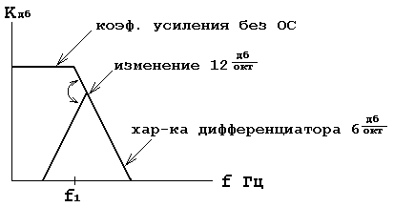
Схема имеет тенденции к потере устойчивости в той области частот, где частотная характеристика дифференциатора (имеющая подъем 6 дБ/окт. ) пересекается с имеющей спад 6 дБ/окт. характеристикой скорректированного усилителя.
Частотная характеристика разомкнутого контура ОС имеет в некоторой части своего частотного диапазона спад 12 дБ/окт., при этих условиях возможно самовозбуждение.
Рисунок 5 — График зависимости K от f

Slide 9
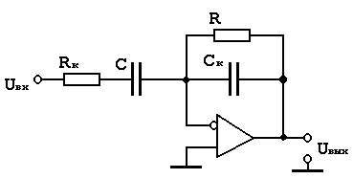

Реальные дифференциаторы
В дифференциаторах применяется динамическая стабилизация.
Конденсатор Ск выбирается так, чтобы участок АЧХ со спадом 6 дб/окт начинался на частоте более высокой, чем максимальная частота полезного дифференцированного сигнала. Уменьшается доля ВЧ шумов в выходном сигнале.
Этот участок начинается на частоте
F2 = $\frac{1}{2π∗R∗C_{k}}$
Сопротивление Rк ограни-чивает коэффициент усиления на BЧ, обеспечивает динамическую устойчивость.
Рисунок 6 — Схема реального дифференциатора

Slide 10
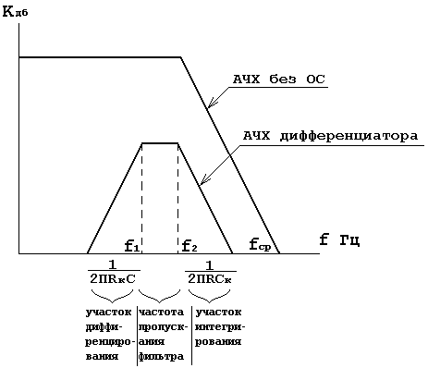

Добавление Rк приводит к появлению на АЧХ горизонтального участка и прекращению дифференцирования на частотах, превышающих частоту:
F1 = $\frac{1}{2π∗C∗R_{k}}$
Рисунок 7 — Частотная характеристика скорректированного дифференциатора

Slide 11

Логарифмический преобразователь
Для получения логарифмической характеристики усилителя необходимо иметь устройство с логарифмической характеристикой и включать его в цепь обратной связи. Устройством, обладающим такой характеристикой, является полупроводниковый p-n переход.
Ток через п/п диод равен:
$I_{д}=I_{0}\left(e^{\frac{eU}{kT}} −1\right)=I_{0} ∗e^{\frac{eU}{kT}}$,
где $I_{0}$ - ток утечки при небольшом обратном смещении,
e - заряд электрона (1.6*10⁻¹⁹Кл),
U - напряжение на диоде,
k - постоянная Больцмана (1.38*10⁻²³Дж/К),
Т - абсолютная постоянная температура в кельвинах.

Slide 12
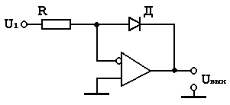

Аналогично можно записать выражение для коллекторного тока транзистора с ОБ:
$I_{к}=I_{Э0}\left(e^{\frac{eU_{БО}}{kT}} −1\right)=I_{Э0} ∗e^{\frac{eU_{БО}}{kT}}$,
где U_{БЭ}- напряжение эмиттер - база, I_{эо}- ток перехода эмиттер база при небольшом обратном смещении. Как диод так и транзистор можно использовать для получения логарифмической зависимости.
Рисунок 9 — Схема логарифмического преобразователя

Slide 13
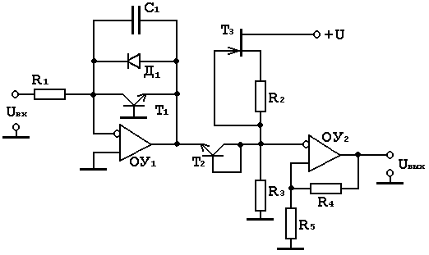
Рисунок 10 — Схема логарифмического преобразователя
Благодаря потенциальному заземлению инвертирующего входа резистор R1 преобразует напряжение Uвх в ток. Этот ток протекает через транзистор Т1 и создает на его эмиттере потенциал, который на величину падения напряжения UБЭ ниже потенциала земли. Транзистор Т2 служит для температурной компенсации. Источник тока, выполненный на ПТ Т3 задает входной ток, служащий для установки выходного напряжения на ноль.

Slide 14
Второй ОУ является не инвертирующим, его коэффициент усиления по напряжению должен быть приблизительно равен 16, для того чтобы напряжение на выходе изменялось в отношении -1,0 В на декаду входного тока.
В качестве Т1и Т2 используется согласованная пара транзисторов.
Такая схема обеспечивает точную логарифмическую зависимость выходного напряжения в пределах 7 или более декад (от 1 нА до 10 нА) при условии, что транзистор имеет небольшие токи утечки, а ОУ - малый входной ток смещения. Для получения хорошей характеристики при малых входных токов входной ОУ следует точно настроить на ноль сдвига. Конденсатор С1 служит для частотной стабилизации при включении ОС, так как усиление по напряжению в контуре ОС определяет транзистор Т1. Диод Д1 предотвращает пробой и разрушении перехода база - эмиттер Т1 в случае появление отрицательного напряжения на входе, так как Т1 не обеспечивает цепь ОС при положительном входном напряжении ОУ.

Slide 15
Дифференциальный усилитель
Дифференциальный усилитель — это усилитель, обладающий двумя входами, выходной сигнал которого равен разности входных сигналов, умноженный на константу. Константа в данном случае — это коэффициент усиления дифференциального усилителя.
Фишкой данного типа усилителей является то, что сигнал приходящий на оба входа одновременно не усиливается. Т.е. если к полезному сигналу примешаны синфазные помехи или постоянные уровни, то усилен будет только полезный сигнал. Помимо этого такие усилители обладают высоким коэффициентом усиления, высоким входным полным сопротивлением и большим Коэффициентом Ослабления Синфазного Сигнала (КОСС).
Эти свойства делают дифференциальный усилитель невероятно полезным и даже незаменимым при усилении очень маленьких по величине сигналов, например, от различных датчиков.

Slide 16
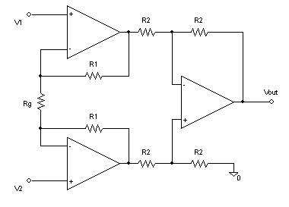
Для предварительного усиления слабого дифференциального сигнала в высокоточных системах от усилителя требуются высокие параметры точности коэффициента усиления, и во многих случаях также большое входное сопротивление.
Точность коэффициента усиления обычно обеспечивают применением глубокой отрицательной обратной связи, охватывая ею операционный усилитель. Однако дифференциальный усилитель на базе одного операционного усилителя не обеспечивает высокого входного сопротивления порядка нескольких мегаом, поэтому зачастую применяют сборку, аналогичную изображённой на схеме.
Рисунок 11 — Схема инструментального дифференциального усилителя на базе ОУ

Slide 17
Здесь входное дифференциальное напряжение (V2-V1) подаётся на неинвертирующий вход операционного усилителя, который не используется для создания обратной связи, а собственное входное сопротивление прецизионных операционных усилителей составляет значения порядка нескольких сотен мегаом. Инструментальные дифференциальные усилители применяются для точного съёма напряжений с плеч электронного моста и других датчиков с малым выходным импедансом.
Дифференциальный усилитель имеет, к сожалению, два серьезных недостатка, которые перечеркивают его во многих ситуациях:
Первый недостаток — низкое входное сопротивление, которое зависит от величины резистора (как и в инвертирующим усилителе). В случае, когда мы измеряем очень слабый сигнал с термопары или моста Уитстона, то усилитель даст существенную ошибку в измерительную систему.
Второй недостаток — нелегко изменить коэффициент усиления. Чтобы это сделать, нужно одновременно изменить значение двух резисторов, что на практике очень сложно. Нужно иметь спаренный потенциометр или ввести систему аналоговых мультиплексоров, что значительно усложнит схему.

Slide 18
Применение
Дифференциальный усилитель необходим в случаях, когда информацию несёт не абсолютное значение напряжения в некоторой точке (относительно уровня заземления), а разность напряжений между двумя точками. Характерным примером является резистивный датчик тока, включенный последовательно с исследуемой цепью.
Следует использовать дифференциальные усилители всегда, когда возможно наличие синфазных помех в сигнале. Например, при измерении электрических потенциалов, снимаемых с определённых точек живого организма: при снятии электрокардиограммы, электроэнцефалографии и подобных методах исследования. Обычно необходимо также использовать специальные линии передачи сигналов, например, экранированную двухпроводную линию для передачи сигнала с микрофона (применяется, например, в линиях с разъёмом XLR).
С 1960-х годов дифференциальный усилитель применяется в цифровых микросхемах с эмиттерно-связанной логикой (ЭСЛ).
Дифференциальный усилитель применяется в эмиттерно-связанных триггерах Шмитта.
Аналоговые умножители, Ячейка Гилберта.

Slide 19
Перемножитель сигналов

